Slide 1

ISO 9001 KALİTE (KYS)
ISO 10002 ŞİKAYET (MMS)
YÖNETİM SİSTEMİ

Slide 2
KALİTE YÖNETİM SİSTEMİ (KYS) NEDİR ?
ISO 9000 Kalite Standartları Serisi; Kurumların müşteri memnuniyetinin artırılmasına yönelik olarak Kalite Yönetim Sistemi'nin kurulması ve geliştirilmesi konusunda rehberlik eden, Uluslararası Standartlar Organizasyonu (ISO) tarafından yayımlanmış olan bir standartlar bütünüdür.
YÖKAK; Yükseköğretim kurumlarının, eğitim ve araştırma faaliyetleri ile idari hizmetlerinin, kalite düzeylerine ilişkin ulusal ve uluslararası kalite standartlara uygunluğunun değerlendirmesini yapan kuruldur.
Akreditasyonlar; MİAK, FEDEK, AACSB...

Slide 3
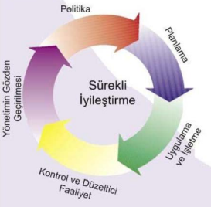
KALİTE YÖNETİM SİSTEMİ DÖNGÜSÜ (PUKO)
3. Kontrol et: Politikalar, amaçlar, şartlar ve planlanan faaliyetlere karşı, prosesler ve sonuçların izlenmesi, ölçülmesi ve rapor edilmesi,
4. Önlem al: Gerektiğinde, performansı iyileştirmek için önleyici faaliyetlerin yapılması.
1. Planla: Müşteri şartları ve kuruluş politikalarına göre sonuçlar elde etmek için, sistemin amacı ve prosesleri ile ihtiyaç duyulan kaynakların oluşturulması, risk ve fırsatların tanımlanması ve belirlenmesi,
2. Uygula: Planlananın uygulanması,

Slide 4
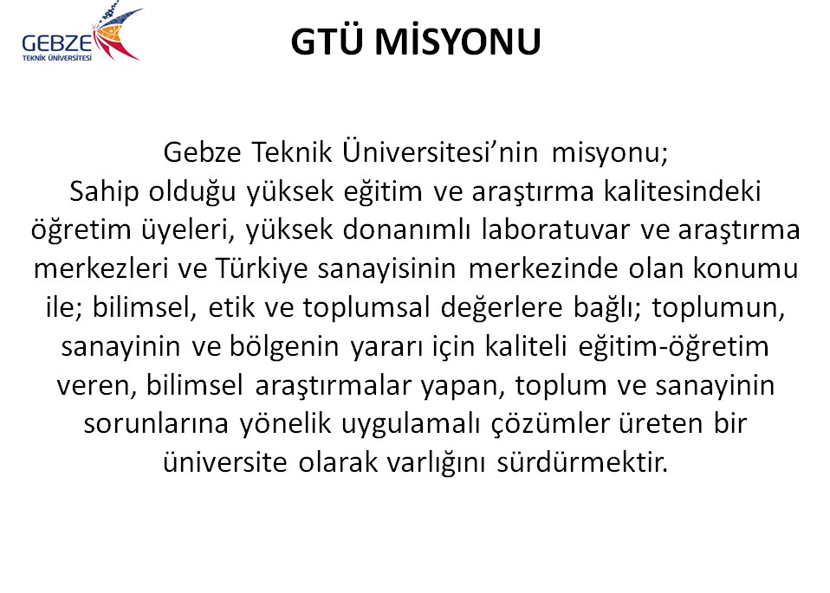

Slide 5
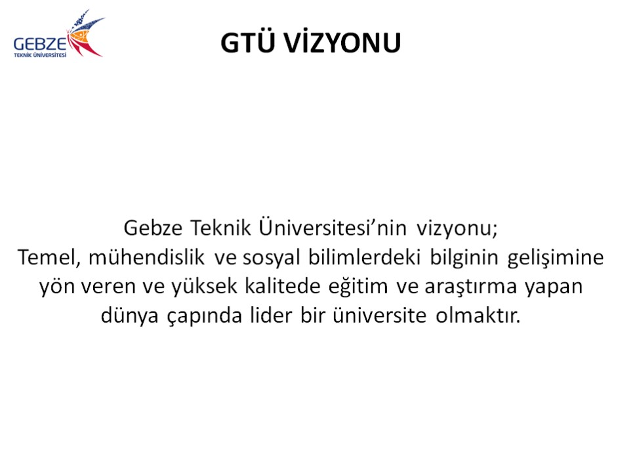

Slide 6
GTÜ KALİTE POLİTİKASI
İlgili yasa, yönetmelik ve standartlara uyan
Öğrenci ve çalışan memnuniyeti ile niteliğini artıran
Dış paydaş beklentilerini karşılamak için aksiyonlar geliştiren
Hızlı ve çözüm odaklı hizmet sunabilen
Teknolojik gelişmelere adapte olabilen
Araştırma ve geliştirme konusunda öncü
Uygulanabilir gereklilikleri yerine getiren
Tüm süreçlerini sürekli iyileştiren bir kurum olabilmek
Kalite Politikamızın temelini oluşturmaktadır.

Slide 7

STANDARDI DOĞRU YÜRÜTEBİLMEK İÇİN ALTIN KURAL;
‘YAPTIĞINI YAZ, YAZDIĞINI YAP!’

Slide 8
GTÜ KALİTE İŞLEYİŞİ
Kalite süreçleri ile ilgili bireysel ya da birimsel soru ve talepleriniz Kalite Yönetim sistemi sayfasındaki; Kalite Birim Sorumluları listesinde belirtilmiş olan, biriminiz kalite sorumlusu tarafından yönetilmektedir.
Mutlaka güncel dokümanlar kullanılmalıdır. Dosyalar her seferinde sistemden indirilmeli ve bilgisayardaki kayıtlardan kullanılmamalıdır.
Her dokümanın altında form numarası olmasına dikkat edilmelidir.

Slide 9
GTÜ KALİTE DOKÜMANLARI
www.gtu.edu.tr/kaliteyonetimsistemi web sayfası üzerinden;
SWOT Analizleri, Paydaş Analizleri, Risk Analizleri
SPİK, Kalite Faaliyet Planları, Bakım Planları
Talimatlar, Prosedürler, Yönergeler, Yönetmelikler, Kılavuzlar, El Kitapları, Görev Tanımları, İş Akışları, Süreçler (Kaplumbağa Şemaları)
Formlar, Listeler, Düzeltici Faaliyetler, Değişiklik Veri Tabanı
KYS İç Denetimleri, YGG(Yönetimin Gözden Geçirmesi) Raporları

Slide 10
SWOT ANALİZİ
Bir projede ya da bir ticari girişimde kurumun, tekniğin, sürecin veya kişinin;
Güçlü Yönlerinin (Strengths)
Zayıf Yönlerinin (Weaknesses)
Fırsatlarının (Opportunities)
Tehditlerinin (Threats) saptanması için kullanılan stratejik bir tekniktir.
SWOT Analizinde, iç ve dış çevreden kaynaklanan durumlar göz önünde bulundurulur.

Slide 12
KRİTERLER | ZAYIF | GÜÇLÜ
ÖNEMSİZ | İzle | Bilgilendir
ÖNEMLİ | Çıkarlarını Gözet, Çalışmalara Dahil Et | Birlikte Çalış
Zayıf-Önemsiz | İZLE | İZ
Güçlü-Önemsiz | BİLGİLENDİR | BL
Zayıf -Önemli | ÇIKARLARINI GÖZET,ÇALIŞMALARINA DAHİL ET | ÇGÇD
Güçlü-Önemli | BİRLİKTE ÇALIŞ | BÇ
PAYDAŞ ANALİZİ (ETKİ-ÖNEM MATRİSİ)

Slide 14
SÜREÇLER
Kaynakları kullanarak, girdileri çıktılara dönüştüren faaliyetler bütünüdür.
Üniversitemizde toplam 20 adet süreç tanımlanmıştır:
Daire Başkanlıkları, Araştırma Merkezleri, İdari Birimler ve Eğitim Öğretim Genel Süreci.
Süreç tanımlamada, kaplumbağa metodolojisi kullanılmıştır.
Kim ile, Ne ile, Girdi, Çıktı, Performans göstergeleri ve Nasıl bölümlerinden oluşmaktadır.

Slide 15
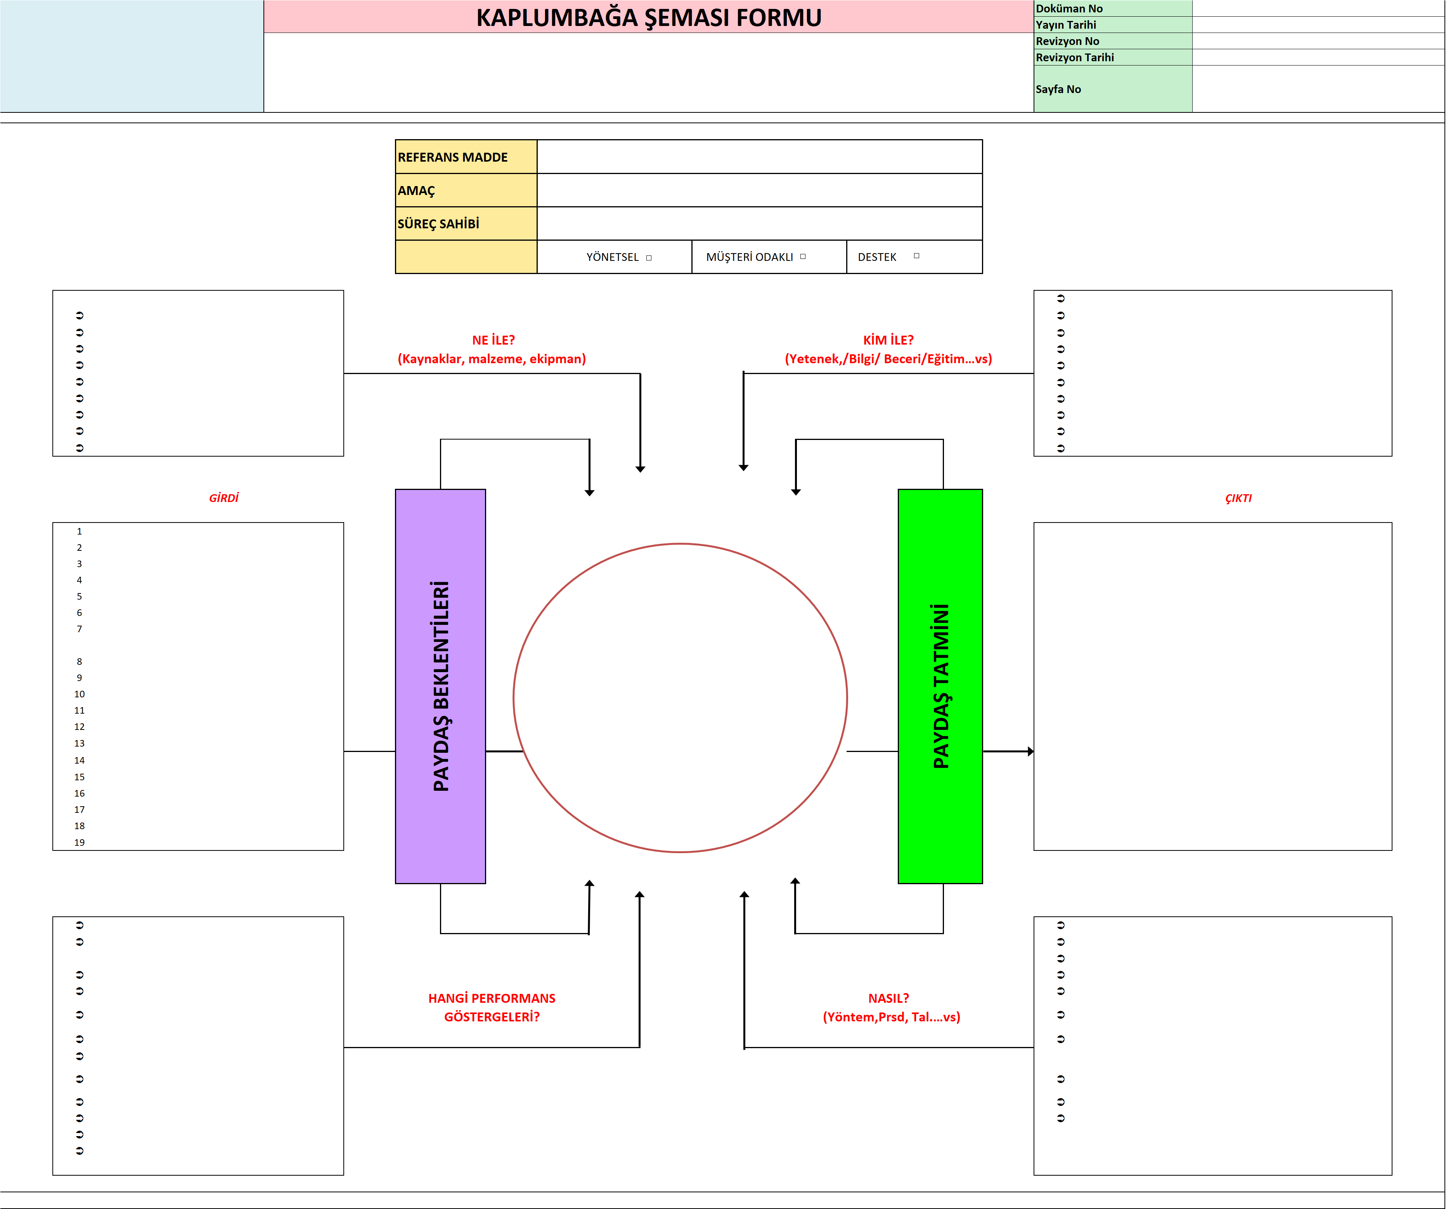

Slide 16
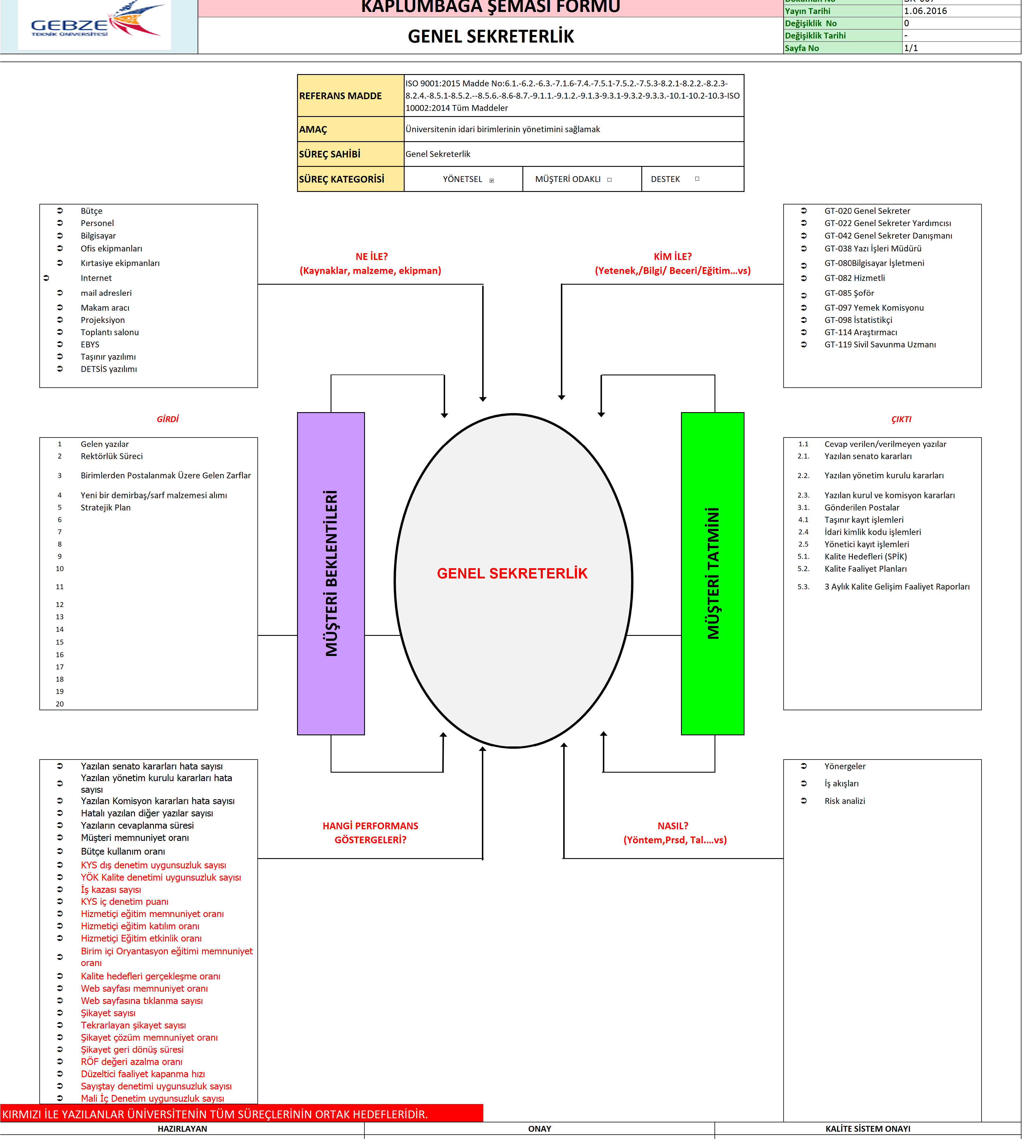

Slide 19
Kalite İyileştirme Faaliyet Alanları
SPİK
Anket İyileştirme
Risk Analizi
SWOT Analizi
Kalite Faaliyet Planı
Şikayet
DF Formu
Toplantı Kararı

Slide 20
Anket Türleri
Çalışan Memnuniyet
Etkinlik ve Eğitim Memnuniyet
Birim Memnuniyet
Anketler
Mezun Memnuniyet
Oryantasyon-Rotasyon
Eğitim Öğretim Anketleri
İşveren Memnuniyet
Tedarikçi Memnuniyet
Öğrenci Ders Memnuniyet

Slide 22
RİSK ANALİZİ
Risk, görevin yapılmasını engelleyen, mevcutta olan ya da ileride olabilecek her türlü durumdur.
Risk temelli düşünme kavramı;
KYS’nin istenen sonuçlara ulaşmasını güvence altına almak,
İstenen sonuçları artırmak,
İstenmeyen sonuçları önlemek veya azaltmak,
Sürekli iyileştirmeyi gerçekleştirmek için yapılmaktadır.

Slide 23
Notes:
1-İlgili riski oluşturan birden fazla sebep varsa her bir sebep alt alta yazılmalı ve ayrı ayrı hesaplanmalı

Slide 24
RİSK ANALİZİ DEĞERLENDİRME TABLOSU

Slide 25
Notes:
1-Eğer şiddet 9 veya 10 ise RÖF değeri 100 ’ ün altında bile olsa mutlaka yine ÖNLEYİCİ FALİYET Planlanmalıdır/
2-Sonuç kısmında yapılan işlem sonucu şiddet değeri sabit kalacak olasılık azalacak keşfedebilirlik artacak
3- Yapılacak önleyici faliyet bizim sorumluluğumuzda değilse (kanun , X kurumunun kapatılması ) buna kabul edilebilir risk yazıp bir daha analiz yapmıyoruz.

Slide 26
DÜZELTİCİ FAALİYETLER
Bir hata oluştuğunda o hatanın bir daha tekrarlanmaması için yapılan faaliyetlere düzeltici faaliyet denir.
Düzeltici faaliyet gerektiren bir durum oluştuğunda;
Uygunsuzluğun kök nedeni,
Bu uygunsuzluğun ortadan kaldırılması için yapılması planlanan faaliyetler, sorumlu ve tamamlanma zamanı (termin) belirtilerek kaydedilmelidir.
Verilen terminlere göre iyileştirmeler takip edilmeli,
Faaliyet gerçekleştirildiğinde düzeltici faaliyet kapatılmalıdır.
DF formunu açan kişi, kapanışını da yapar.
Aynı hatanın bir daha tekrarlamaması, düzeltici faaliyetin etkinliğini gösterir.

Slide 29
ÖRNEĞİN;
Uygunsuzluk Tanımı: EV YANDI
Ev Neden Yandı?
Ocakta yemeği unuttum. NEDEN 1
Ocakta yemeği Neden unuttum ?
Dalgındım. NEDEN 2
Neden dalgındım?
Bir önceki geceden uykusuzdum. NEDEN 3
Neden uykusuzdum?
Sabaha kadar mesaiye kalmıştım. NEDEN 4
Neden sabaha kadar mesaiye kaldım?
İşleri bölüşebileceğim yardımcı bir eleman yoktu. NEDEN 5
EVİN YANMASININ KÖK NEDENİ; İŞYERİNDEKİ İŞ YOĞUNLUĞU VE İŞLERİ BÖLÜŞECEK BİR BAŞKA PERSONELİN OLMAMASIDIR.

Slide 30
TEDARİKÇİ DEĞERLENDİRME
Üniversitemiz bünyesinde, hizmet verirken işbirliği yapılan, ürün ya da hizmet alınan, kurum ve kuruluşların hizmet kalitesinin değerlendirmesi, birimler tarafından yılda 1 kere yapılmaktadır.
Hizmet alınan tüm tedarikçiler, alım öncesinde mutlaka;
LS-0002 Genel Onaylı Tedarikçi Listesi‘ne kayıt ettirilmelidir.

Slide 32
ŞİKAYET YÖNETİMİ SİSTEMİ
ISO 10002 Şikayet Yönetim Sistemi;
Şirketin/kurumun potansiyel müşterileri ile daha karlı ve uzun dönemli ilişkiler kurulması ve bu ilişkileri geliştirmesini sağlayan bir yönetim yaklaşımıdır.
Bu standart, öncelikle geri bildirime (şikâyetler dâhil) açık olan müşteri odaklı bir ortamın oluşturulması, alınan her bir şikâyetin çözüme ulaştırılması ve müşteri hizmetinin iyileştirilmesi ile ilgili yönetim taahhütlerinin yerine getirilmesini öngörmektedir.

Slide 33
GTÜ ŞİKAYET YÖNETİMİ POLİTİKASI
Tüm paydaşlardan kurumumuza yönelik gelen şikayetleri objektif bir şekilde değerlendirip,
En kısa sürede çözümleyerek,
Çözüm memnuniyetlerini ölçümlemek ve
Sistemi sürekli iyileştirmektir.

Slide 34

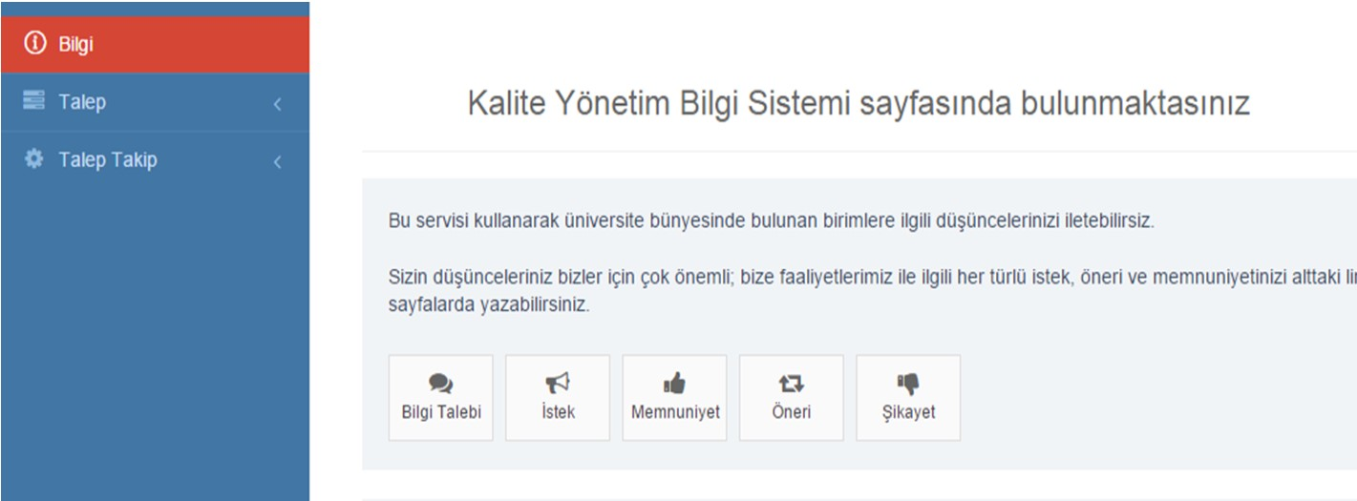
Talep Oluşturma
Yetkisiz kullanıcılar ve kullanıcı adı ile giriş yapmamış kişiler, sys.gtu.edu.tr adresine girdiklerinde aşağıdaki ekranla karşılaşmaktadır.
Yapılabilecek İşlemler

Slide 35
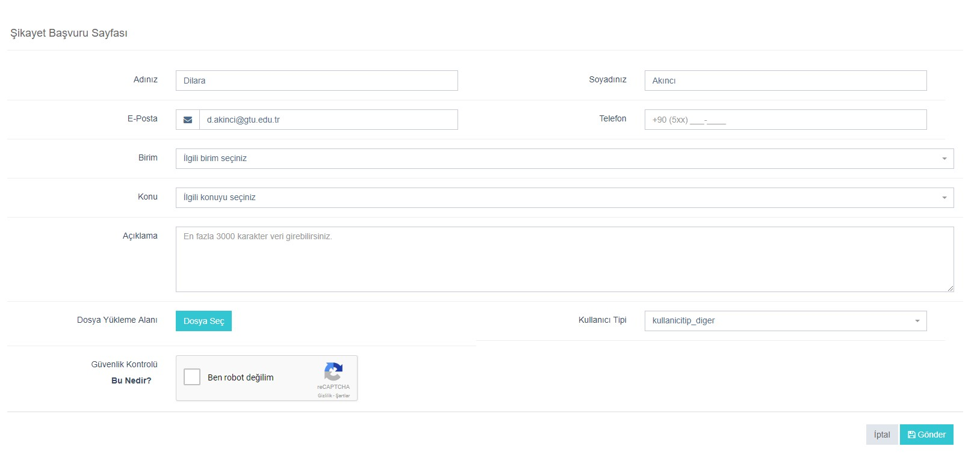
Şikayet Talebi Oluşturma
Birim bilinmiyorsa ‘Herhangi bir fikrim yok’ seçeneği seçilir.
İlgili konu seçeneklerde yoksa ‘Diğer’ seçeneği seçilir.

Slide 36
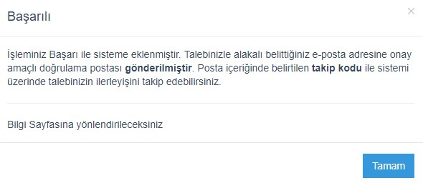
Şikayet Talebi Oluşturma
Talep oluşturulduktan sonra yukarıdaki bilgilendirme ekranı gelir ve talep oluşturulurken bildirilmiş olan e-mail adresine onay maili gönderilir. Bu mailde talep takip numarası da bildirilir.
Not: Eğer onay yapılmazsa ilgili birime şikayet gönderilmeyecektir!
Onay sonrasında ilgili birime şikayet talebi geldiğine dair otomatik e-mail gönderilir.
Birim yetkilisi sisteme giriş yaparak ilgili talebi görüntüler.

Slide 37
YÖNETİMİN GÖZDEN GEÇİRMESİ (YGG)
YGG toplantılarında aşağıdaki konular görüşülmelidir:
İç ve dış denetim sonuçları
SWOT değişimleri
Paydaş geri bildirimleri
Memnuniyet ölçümü, karşılaştırması ve iyileştirmeleri
Süreç performansı ve kalite faaliyetleri
Düzeltici faaliyetlerin durumu
Risk analizleri durumu
Önceki YGG Toplantısında alınan kararlar
Değişiklikler, eğitim talepleri ve iyileştirme önerileri

Slide 38
TEŞEKKÜRLER…
GTÜ Kalite Ofisi
Dilara AKINCI
Mail: kalite@gtu.edu.tr
Instagram: kalitegtu

